Slide 1
TUNEL CARPIANO
INTEGRANTES:
JULIANA ANDREA LARGO AGUDELO
JUAN GUILLERMO QUINTERO GIRALDO
GRADO:
10°2
CURSO:
MEDIA TECNICA SISTEMAS

Slide 2
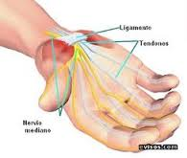
TUNEL CARPIANO
El túnel carpiano es un pasadizo estrecho en la base de la mano que contiene tendones, ligamentos, huesos y el nervio mediano. Está delimitado, en su parte proximal por los huesos : pisiforme, semilunar, piramidal y escafoides y su parte distal por: el trapecio, trapezoide, el grande y el ganchudo.

Slide 3
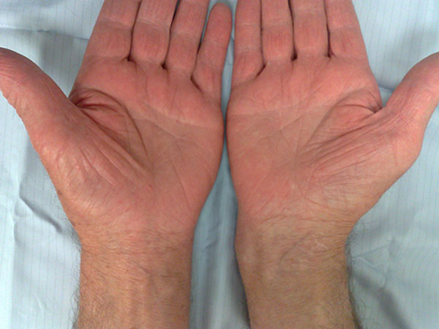
CAUSAS
Usualmente la causa Se desconoce. La apresure Sobre el nervio Florerías producirse en Diferentes Formas: hinchazón Del Recubrimiento De Los tendones flexores, ten sinovitis Llamada; La dislocación De articulaciones, las Fracturas y la artritis pueden estrechar El Túnel; y el mantener la muñeca Doblada Durante Mucho Tiempo

Slide 4
SINTOMAS
Los Síntomas del síndrome del Túnel Carpiano incluyen por lo general, dolor, insensibilidad, hormigueo, o Una Combinación de los Tres Elementos Anteriores. La insensibilidad o el hormigueo en sí Presentan estafa Frecuencia alcalde en Los Dedos pulgar, índice, Medio anular y. Estos Síntomas sí perciben porción Durante general, he aquí la noche, Pero pueden notarse también Durante Las Actividades Cotidianas, de como manejar o leer un Periódico. Los Pacientes pueden Notar A Veces debilitamiento en la mano, torpeza ocasional y Una Tendencia en dejar caer Cosas.

Slide 5
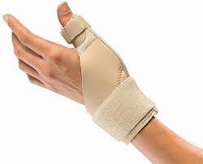
TRATAMIENTO
A menudo pueden recurrir a la Cirugía. La identificación y Tratamiento De afecciones Médicas, el Cambio de los patrones del uso de las Manos, o mantener la muñeca en cabestrillo en posición recta pueden Ayudar a Reducir la apresure Sobre el nervio. El uso de férulas en la muñeca Durante la noche, Florerías, pueden aliviar los Síntomas Que interfieren esta el sueño. Una Inyección de Esteroides Dentro del Túnel Carpiano Florerías, puede aliviar los Síntomas al Reducir la hinchazón Que Rodea al nervio.

Slide 6


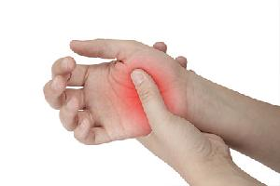
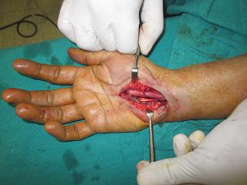
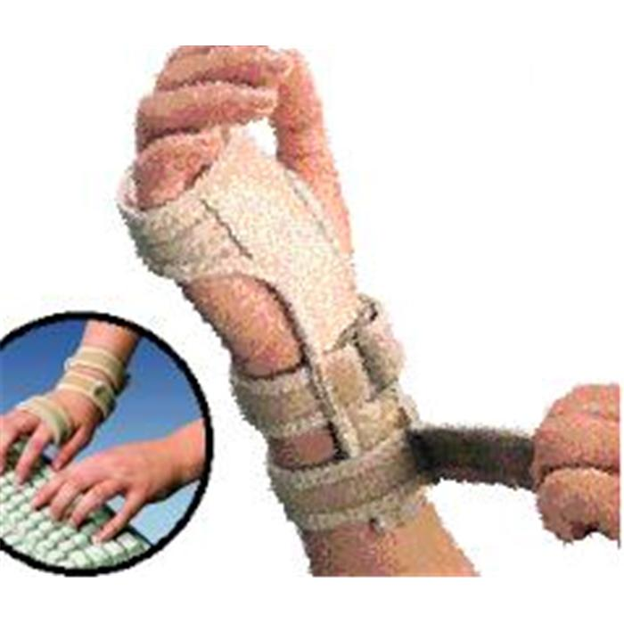

Slide 7
VIDEO
http://www.youtube.com/watch?v=X-piFTjTI_4

